Slide 1
计算机网络工程
学习要求
一、理论学习：
本课程介绍网络工程原理和设计方法，主要是分层设计理论。
二、实践学习：
服务器系统管理、Cisco网络设备配置，体会一些流行的网络技术
三、参考资料：
Cisco、3Com、华为，其它企业设备网站

Slide 2
学习和考核要求
学习要求
1、学习要求
认真听讲、积极动手、主动思考
2、考核要求
平时成绩20%、实验成绩30%、考试成绩50%
3、联系方式

Slide 3
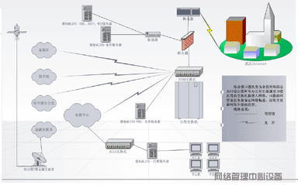
第1章 网络工程基础知识
网络工程是研究网络系统的规划、设计与管理的工程科学，是网络建设过程中科学方法与规律的总结。

Slide 4
本章重点
重要概念和术语
计算机网络工程组织
网络互连设备
网络应用模型
网络工程技术的新发展

Slide 5

1．1．1计算机网络工程的含义
重要概念和术语
网络工程是研究网络系统的规划、设计与管理的工程科学，要求工程技术人员根据既定的目标，严格依照行业规范，制定网络建设的方案，协助工程招投标、设计、实施、管理与维护等活动。
网络工程除了具备一般工程共有的内涵和特点以外，还包含以下要素：
P1

Slide 6
1．1．1计算机网络工程的含义
重要概念和术语
（1）工程设计人员要全面了解计算机网络的原理、技术、系统、协议、安全、系统布线的基本知识，发展现状，发展趋势。
（2）总体设计人员要熟练掌握网络规划与设计的步骤、要点、流程、案例、技术设备选型以及发展方向
（3）工程主管人员要懂得网络工程的组织实施过程，能把握住网络工程的评审、监理、验收等环节。
（4）工程开发人员要掌握网络应用开发技术、网站设计和Web制作技术、信息发布技术、安全防御技术
（5）工程竣工之后，网络管理人员使用网管工具对网络实施有效的管理维护，使网络工程发挥应有的效益。
P2

Slide 7
1．1．1计算机网络工程的含义
重要概念和术语
（1）工程设计人员要全面了解计算机网络的原理、技术、系统、协议、安全、系统布线的基本知识，发展现状，发展趋势。
（2）总体设计人员要熟练掌握网络规划与设计的步骤、要点、流程、案例、技术设备选型以及发展方向
（3）工程主管人员要懂得网络工程的组织实施过程，能把握住网络工程的评审、监理、验收等环节。
（4）工程开发人员要掌握网络应用开发技术、网站设计和Web制作技术、信息发布技术、安全防御技术
（5）工程竣工之后，网络管理人员使用网管工具对网络实施有效的管理维护，使网络工程发挥应有的效益。
P2

Slide 8
1．1．1计算机网络工程的含义
重要概念和术语
（1）工程设计人员要全面了解计算机网络的原理、技术、系统、协议、安全、系统布线的基本知识，发展现状，发展趋势。
（2）总体设计人员要熟练掌握网络规划与设计的步骤、要点、流程、案例、技术设备选型以及发展方向
（3）工程主管人员要懂得网络工程的组织实施过程，能把握住网络工程的评审、监理、验收等环节。
（4）工程开发人员要掌握网络应用开发技术、网站设计和Web制作技术、信息发布技术、安全防御技术
（5）工程竣工之后，网络管理人员使用网管工具对网络实施有效的管理维护，使网络工程发挥应有的效益。
P2

Slide 9
1．1．1计算机网络工程的含义
重要概念和术语
（1）工程设计人员要全面了解计算机网络的原理、技术、系统、协议、安全、系统布线的基本知识，发展现状，发展趋势。
（2）总体设计人员要熟练掌握网络规划与设计的步骤、要点、流程、案例、技术设备选型以及发展方向
（3）工程主管人员要懂得网络工程的组织实施过程，能把握住网络工程的评审、监理、验收等环节。
（4）工程开发人员要掌握网络应用开发技术、网站设计和Web制作技术、信息发布技术、安全防御技术
（5）工程竣工之后，网络管理人员使用网管工具对网络实施有效的管理维护，使网络工程发挥应有的效益。
P2

Slide 10
1．1．1计算机网络工程的含义
重要概念和术语
（1）工程设计人员要全面了解计算机网络的原理、技术、系统、协议、安全、系统布线的基本知识，发展现状，发展趋势。
（2）总体设计人员要熟练掌握网络规划与设计的步骤、要点、流程、案例、技术设备选型以及发展方向
（3）工程主管人员要懂得网络工程的组织实施过程，能把握住网络工程的评审、监理、验收等环节。
（4）工程开发人员要掌握网络应用开发技术、网站设计和Web制作技术、信息发布技术、安全防御技术
（5）工程竣工之后，网络管理人员使用网管工具对网络实施有效的管理维护，使网络工程发挥应有的效益。
P2

Slide 11
1．1．2 网络工程建设的各阶段
重要概念和术语
规划阶段
设计阶段
实施阶段
运行与维护阶段
P2

Slide 12
1．1．3系统集成（System Integration）
重要概念和术语
美国信息技术协会（ITAA）对系统集成的定义是这样的：根据一个复杂的信息系统或子系统的要求把多种产品和技术验明并连接入一个完整的解决方案的过程。
系统集成可以分解为软件集成、硬件集成和网络系统集成。网络工程设计贯穿于网络系统集成工作的全过程。
1．软件集成
2．硬件集成
3．网络系统集成
P2

Slide 13
1．1．3．1计算机信息系统集成资质等级评定条件（试行）
重要概念和术语
参看教材（P3~4）
一、一级资质
二、二级资质
三、三级资质
四、四级资质

Slide 14
1．2．1组织方式与组织机构
计算机网络工程组织
1．组织方式
网络工程的组织方式大体有两种：
（1）政府机关统一实施的工程，一般指定主管领导，具体负责人，并成立相应的工程管理机构，自上而下开展实施。
（2）公司承建的具体工程，一般采用项目经理制，由项目经理招聘人员，制定方案，系统集成，从头至尾负责工程的组织实施。
P5

Slide 15
1．2．1组织方式与组织机构
计算机网络工程组织
2．组织机构
政府行为的网络工程，其组织机构是比较严密的，一般包括以下三层机构：
（1）领导小组：指导系统总体组开展工作，审批总体组的各类报告，协调各部门的工作，协助拟制业务需求，项目鉴定验收。
（2）总体组（总承组）：制定系统需求分析、项目总体方案、系统工程实施报告；指定系统的使用、管理等各类标准，设计系统安全性和可靠性方案，对项目的实施进行宏观管理和控制，并进行严格的质量管理。
（3）技术开发小组：根据系统总体组制定的软件建设任务，开发软件系统，开发工程中撰写各种软件工程规范所需的文档。

Slide 16
1．2．2工程监理
计算机网络工程组织
所谓网络工程监理，是指在网络建设过程中，给用户提供建设前期咨询、网络方案论证、系统集成商的确定、网络质量控制等一系列的服务，帮助用户建设一个性价比最优的网络系统。网络工程监理的主要内容包括：
1．帮助用户做好需求分析
2．帮助用户选择系统集成商
3．帮助用户控制工程进度
4．严把工程质量关
5．帮助用户做好各项测试工作
P5

Slide 17
1．3网络互连设备
网络互连设备
网络互连设备用来将网络的各个部件连接在一起，从连接性质的不同可以认为有物理上的互连能力和协议上的互连能力。
（1）物理上的互连能力指所支持的物理接口，能连接的物理介质类型。
（2）协议上的互连能力指工作在不同协议类型的网络之间，实现不同协议数据包的转换。通常对设备互连能力考虑得较多的都是协议上的互连能力。
网络工程中使用得较多的几种互连设备是中继器、集线器、网桥/交换机、路由器和网关等
P6

Slide 18
常见网络互连设备的互连能力
网络互连设备
DTE
DTE
互连设备
应用层
应用层
网关
表示层
表示层
会话层
会话层
传输层
传输层
网络层
路由器、第三层交换机、网关
网络层
数据链路层
网桥、交换机、网关
数据链路层
物理层
中继器、集线器、网关
物理层
物理传输介质
P6

Slide 19
1．3．1中继器
网络互连设备
中继器的主要功能是对接收到的信号进行再生放大，以延伸网络的传输距离，提供物理层的互联。中继器的功能细分为以下几条：
（1） 过滤MEI和RFI引起的信号干扰或噪音；
（2） 放大和修整进入的信号，使重新传输更精确；
（3） 对信号重定时；
（4） 在所有网段上复制信号。
P6

Slide 20
1．3．2集线器
网络互连设备
集线器（HUB）是双绞线以太网对网络进行集中管理的最小单元。集线器是一个共享设备，其实质是一个多端口的中继器。
集线器在OSI体系结构模型中处于物理层，是LAN的接入层设备。
HUB主要用于共享式以太网络的组建，是解决从服务器直接到桌面的最佳，最经济的方案。
P7

Slide 21
1．3．2．1集线器类型
网络互连设备
依据总线带宽的不同。HUB分为10M、100M和10/100M自适应3种；
若按照配置形式的不同可分为独立型，模块型和可堆叠型集线器；
根据管理方式可分为智能型（带有CPU，支持简单网络管理协议）和非智能型HUB（不支持网络管理，容易形成数据堵塞）两种；
按照安装时的场合，又可以分为机架式和桌面式的HUB。目前使用的基本上是以上4种分类的组合。
HUB根据端口数目的不同，主要有8口，16口和24口之分。
P7

Slide 22
1．3．2．4级联（Uplink）和堆叠（Stack）
网络互连设备
10Base-T HUB虽然可以借助层层级联的方式来扩充网络，但是缺点是每级联一层，带宽会相对降低。
为了解决这个问题，网络厂商设计了“堆叠式”的HUB，用SCSI电缆将HUB背部的堆叠模块连通，这样的做法使各台HUB均处在同一管理层次（即他们的带宽均一致）。
堆叠式集线器的好处除了更适合网络的扩充之外，也相对降低了端口成本，另外，它放置的位置集中非常方便管理。
P7

Slide 23
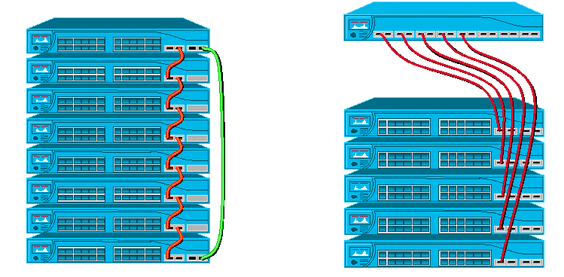
菊花链式堆叠和星型堆叠
网络互连设备
菊花链堆叠方式
星型堆叠方式
P7

Slide 24
1．3．3网桥
网络互连设备
网桥也叫桥接器，是连接两个局域网的存储转发设备，工作在OSI的数据链路层。
网桥可以截获所有的网络信息，并读取每个帧的目标地址（MAC地址），以确定帧是否应该转发到某一个网段。
网桥最主要的优点是它可以限制传输到某些网段的通信量，这一优点被用在10Base5以太网中，用来给工作节点数目较多的网络分段。
P8

Slide 25
1．3．3网桥
网络互连设备
网桥有下列两种基本类型：
1．本地网桥
本地网桥直接连接两个距离很近的LAN，将网络分段，提高网络通信效率。本地网桥也可分为内桥和外桥。
2．远程桥
远程网桥用于连接距离较远的网络。远程桥通常还需要使用调制解调器完成远程连接功能。
P8

Slide 26
1．3．4交换机
网络互连设备
交换机是局域网里面最风靡的设备.
交换机在转发数据时，根据事先存储的MAC地址表选择目标主机转发数据，所以交换机各端口的带宽是独立的。
交换机这一产品本身也有很多类型，从低端的交换式集线器到高端的可网管的多层交换机等各种系列，采用的交换技术包括直通交换、存储转发、无碎片直通方式等各种类型。
P8

Slide 27
1．3．4．1交换技术简介
网络互连设备
1．直通方式（Cut Through）
2．存储转发方式（Store and Forward）
3．无碎片直通方式（Fragment Free Cut Through）
该交换方式结合了直通方式和存储转发方式的优点，既有一定的错误检错能力又能以较高的速率转发帧。其方法是先保存帧的前64个字节，如果是不健全的帧或有冲突的帧，就立即舍弃，因为从帧的头64个字节就可以判断出包的好坏，所以在交换的等待延迟和错误校验之间达到最好的折衷选择。如果是坏包，大部分能在帧的头64个字节中检测出来，所以能取得交换延迟和错误校验之间的最佳平衡。
P8

Slide 28
直通交换方式
网络互连设备
Port1
data
data
data
Error!
Port2
Port3
… …
Portn
P8

Slide 29
存储转发方式
网络互连设备
Port1
交换处理模块
data
data
data
Port2
Port3
… …
Portn
P8

Slide 30
无碎片直通方式
网络互连设备
Port1
64Byte<=Frame
交换处理模块
data
data
data
Port2
Port3
… …
Portn
P8

Slide 31
1．3．4．2冲突域和广播域
网络互连设备
1．冲突域
由于采用CSMA/CD访问控制技术，共享以太网上的一台主机发送数据时，将导致与同时也向共享总线或共享设备上发送数据的主机争用线路而发生冲突，潜在共享线路的所有主机范围构成一个冲突域。例如连接在同轴电缆上的所有主机，连接在共享集线器上的主机等都构成一个冲突域。
P9

Slide 32
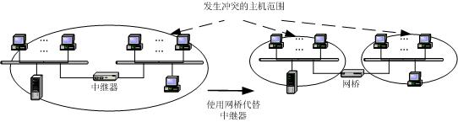
网络分段（物理）
网络互连设备
在一个冲突域中的主机数目过多时，通常要进行分段（图1-3），分段的方法是使用网桥、交换机、路由器等存储转发设备隔离冲突域。
P9

Slide 33
1．3．4．2冲突域和广播域
网络互连设备
2．广播域
广播域指的是能接收到广播数据包的主机范围。广播数据包通常采用广播地址发送，即主机位全为1的地址。很多原因都会导致网络中产生大量的广播数据包，如视频点播服务、有故障的网卡、路由更新等。由于IP广播发生在网络层，所以工作于第二层的交换机对广播数据包无能为力。大量的无用广播数据包即广播风暴会消耗大量的带宽，使网络效率急剧降低直至瘫痪。
P9

Slide 34
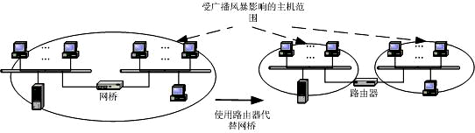
网络分段（逻辑）
网络互连设备
因此必须对广播域加以隔离，通常一个广播域内的主机数在100台到150台之间，降低了广播风暴的影响范围。能隔离广播域的设备是工作在网络层的路由器，它能够将收集到的广播数据包丢弃，而不影响到其它网络（图1-4）。
P9

Slide 35





3．各种网络设备隔离冲突域和广播域的能力
网络互连设备
冲突域：
广播域：
图1-5 集线器、网桥、交换机、路由器四种设备对冲突域和广播域的划分
P10

Slide 36
3．各种网络设备隔离冲突域和广播域的能力
网络互连设备
冲突域：
1 4 4 4
广播域：
1 1 1 4
图1-5 集线器、网桥、交换机、路由器四种设备对冲突域和广播域的划分
P10

Slide 37
1．3．5路由器
网络互连设备
所谓路由就是指通过相互连接的网络把信息从当前节点转发到目标节点的活动。但是，在路由过程中，信息至少会经过一个或多个中间节点，也会出现若干条可选的路径，选择效率最高的可用路径就是路由器的基本任务。
它还能提供包括包过滤、组播（Multi-Broadcasting）、服务质量（QoS）、数据加密和包过滤（Packet Filtering）等高级网络数据控制功能；此外，路由器还肩负着流量控制、拥塞控制、计费等网络管理中非常重要的职能。
P10

Slide 38
1．3．5路由器
网络互连设备
路由器主要由下面五个部分组成：路由引擎，转发引擎，路由表，网络适配器和路由器端口等。
路由引擎
路由表
转发引擎
网络适配器
网络适配器
路由通路
路由器端口
路由器端口
控制通路
P11

Slide 39
1．3．5路由器
网络互连设备
路由表通常由五项构成：
（1）网络地址：可以到达的目标网络地址，不管经过多少跳数，这个网络地址肯定是可达的，一旦该目的网络不可达，路由表都会更新。
（2）子网掩码：对应于第一项目标网络的子网掩码。
（3）网关：将数据转发到目标网络的出口。
（4）跳数：到目的网络要经过的路由器的数目。
（5）连接方式：只有两种，与路由器端口直接相连的网络称为直连（Direct Link），不与该路由器直接相连的网络都称为远程连接（Remote Link）。
P11

Slide 40

路由表
网络互连设备
图1-7中，路由器1的路由表可描述为：
网络地址
子网掩码
网关
跳数
连接方式
172．16．1．0
255．255．255．0
S1
0
Direct
172．16．2．0
255．255．255．0
S2
0
Direct
172．16．3．0
255．255．255．0
S2
1
Remote
P11

Slide 41
路由表
网络互连设备
图1-7中，路由器2的路由表可描述为：
网络地址
子网掩码
网关
跳数
连接方式
172．16．1．0
255．255．255．0
S1
1
Remote
172．16．2．0
255．255．255．0
S1
0
Direct
172．16．3．0
255．255．255．0
S2
0
Direct
P11

Slide 42
静态路由和动态路由
网络互连设备
静态路由是指由网络管理员手工配置的路由信息。当网络的拓扑结构或链路的状态发生变化时，网络管理员需要手工去修改路由表中相关的静态路由信息。
静态路由一般适用于比较简单的网络环境
静态路由的好处在于可以减少路由器之间的数据传输量，这对于带宽较紧张，线路冗余度低的网络尤其适合。
网络管理员通常会给路由器配置动态路由协议。常用的动态路由协议包括RIP、OSPF、BGP等，它们分别具有不同的性能和应用范围。
配置了动态路由协议的路由器能够自动地建立起自己的路由表，并且能够根据情况的变化适时地进行调整。
P12

Slide 43
1． 4网络应用模型
网络应用模型
网络模型（Network Model）是指网络上计算机处理信息的方式。
根据信息处理过程中各主机之间的协作方式，我们可以得到四种主要的网络模型：对等网模式（P2P）、文件服务器模式（FS）、客户机/服务器模式（C/S）、浏览器/服务器模式（B/S）。
P13

Slide 44
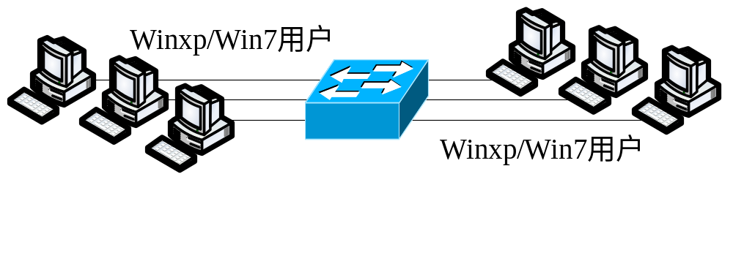
1．4．2对等网模式（Peer-to-Peer）
网络应用模型
在对等网络模型中，通常使用的拓扑结构是总线型或星型，网络中不需要专门的服务器，也不需要网络操作系统，每台计算机都可以提供服务，每台计算机都可以获取服务，只要这些计算机之间支持相同的网络协议即可。
P13

Slide 45
4．新型的P2P技术
网络应用模型
新型的P2P技术的定义是：通过在系统之间的直接交换实现计算资源和服务的共享。
目前，Internet上流行的BT下载就是这种模型被应用的实例。
索引服务器
搜索
发布索引
搜索
下载索引
下载索引
成员1
成员x
文件操作
文件操作
文件操作
成员n
P14

Slide 46
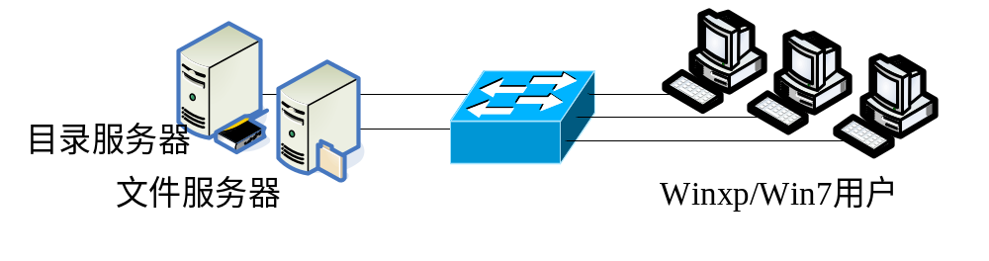
1．4．3文件服务器模式
网络应用模型
文件服务器模式又称为“专用服务器模式”
在这种网络中一般都至少有一台比其他工作站功能强大许多的计算机，它上面安装有网络操作系统，因此，称它为专用的文件服务器，所有的其他工作站的管理工作都以此服务器为中心。
P14

Slide 47
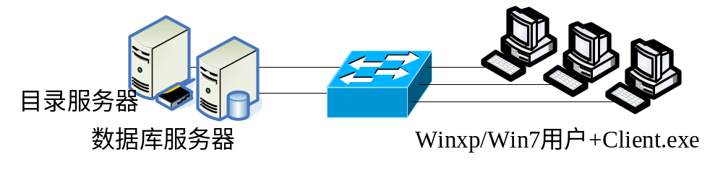
1．4．4 C/S模式
网络应用模型
20世纪90年代以来流行的客户机/服务器（又称Client/Server，C/S）网络模型是一种集中管理与开放式、协作式处理并存的网络工作模式。
这里的C/S结构是指将应用划分为前端，即客户机部分，通常客户机程序运行在微机或工作站上；以及后端，即服务器部分。
P15

Slide 48
客户机/服务器系统结构的优缺点
网络应用模型
2．缺点：
（1）管理较为困难。
客户机/服务器结构仍属于分散式处理信息的方法，所以比集中式方法更为复杂。尤其对分布式资源的管理比较困难。
（2）客户端的资源浪费
由于系统升级和功能的增加，越来越多的模块被添加到客户端程序中，而单个用户可能只使用这些功能中很小的一个部分，但不得不安装整个客户端软件，降低了客户端系统的效率。
（3）系统兼容性较差。
尽管C/S结构可以跨平台运行，但能够重用的部分仅限于服务器端，客户端程序在每一种系统下都要重新开发，重复工作量较大。
P15

Slide 49
客户机/服务器系统结构的优缺点
网络应用模型
1．优点
（1）集中式管理。
（2）性价比高。
（3）系统可扩充性好。
（4）抗灾难性能好，可靠性高。
（5）安全性好。
（6）用户界面良好。
P15

Slide 50
1．4．5 B/S模式
网络应用模型
B/S模式的全名为浏览器/服务器网络结构，B/S结构是客户机/服务器发展的最新模式。
B/S结构的客户端采用了人们普遍使用的浏览器，因此，它是一个简单的，低廉的，以Web技术为基础的“瘦”型系统。
其服务器端除了原有的服务器外，另外增添了高效的Web服务器。
P16

Slide 51
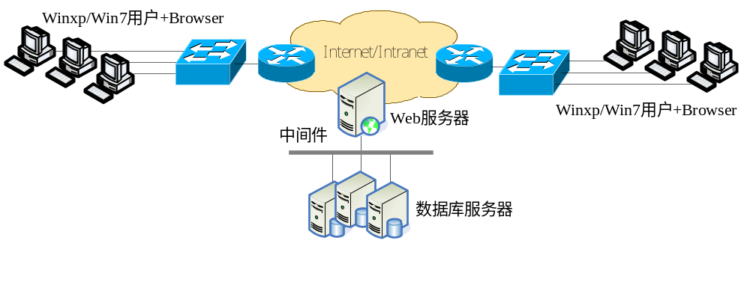
B/S应用模型结构图

Slide 52
中间件（Middleware）
网络应用模型
IDC对中间件的定义是：中间件是一种独立的系统软件或服务程序，分布式应用软件借助这种软件在不同的技术之间共享资源。
中间件位于客户机服务器的操作系统之上，管理计算资源和网络通信。
它的功能流程为：在客户端提出数据请求时，中间件系统接收到数据，并与数据库连接，查找相应的数据源再利用自身的处理逻辑程序处理数据，处理结果传回客户端。
P16

Slide 53
1．4．5 B/S模式
网络应用模型
使用B/S结构的三层应用模式，与C/S结构的二层应用模式相比，除了具有它的全部优点外，还具有下列优点：
（1）成本低
（2）易于更新和改动
（3）使用方便，培训工作简化
（4）开发工作简化
（5）真正的平台无关性
P17

Slide 54
1．5网络工程技术的新发展
网络工程技术的新发展
人们在津津乐道于当前网络发展带来的巨大成就时，也在不断地开拓创新。人们正在将技术的触角不断向前延伸，建设万兆带宽的城域网，分享IPv6的海量地址，享受无线网络无处不在的便利。所有这一切，都给未来的网络带来无穷遐想。
P17

Slide 55
1．5．1 40G/100G以太网
网络工程技术的新发展
（1）仅支持全双工通信和点到点链路；
（2）仍维持802.3以太网MAC层的帧格式，保持兼容性；
（3）保持目前802.3标准中的最小和最大帧长度；
（4）支持更低的不大于10-12的误码率；
（5）主要使用光纤作为传输介质，大量使用支持DWDM的接口设备；
（6）最高支持100Gbps的MAC数据传输速率；
（7）分别为40Gbps和100Gbps提供物理层的操作规范。
P17

Slide 56
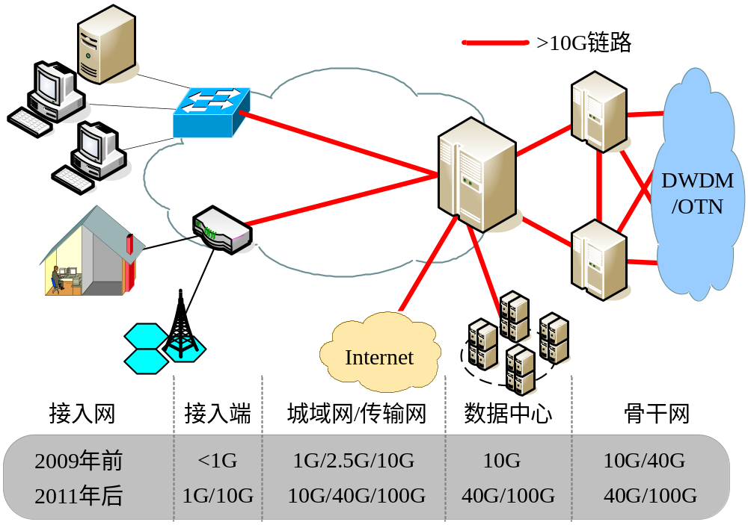
40G/100G以太网以太网应用前景
网络工程技术的新发展
P18

Slide 57
1．5．2 物联网
网络工程技术的新发展
“The Internet of things”。
顾名思义，“物联网就是物-物相连的互联网”
两层意思：
第一，物联网的核心和基础仍然是互联网，是在互联网基础上的延伸和扩展的网络；
第二，其用户端延伸和扩展到了任何物品与物品之间，进行信息交换和通信。
P18

Slide 58
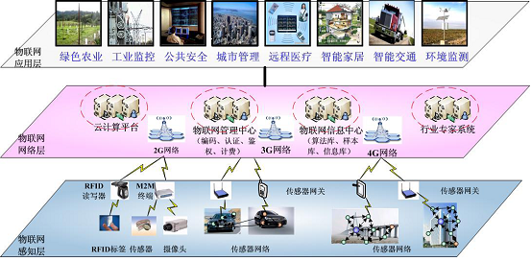
物联网体系结构
网络工程技术的新发展
感知层、网络层和应用层
P19

Slide 59
物联网应用中的关键技术
网络工程技术的新发展
1．传感器技术
传感器是摄取信息的关键器件，它是物联网中不可缺少的信息采集手段，用来把模拟信号转换成数字信号计算机才能处理。
2．RFID技术
RFID技术利用射频信号通过空间电磁耦合实现无接触信息传递并通过所传递的信息实现物体识别。
3．二维码
二维码能够在横向和纵向两个方位同时表达信息，因此能在很小的面积内表达大量的信息，正在成为物联网的一个核心应用之一。
P18

Slide 60
1．5．3 虚拟化计算
网络工程技术的新发展
虚拟化是表示计算机资源的逻辑组（或子集）的过程，这样就可以用从原始配置中获益的方式访问它们。
这种资源的新虚拟视图并不受实现、地理位置或底层资源的物理配置的限制。
虚拟化的技术方案有桌面虚拟化、存储虚拟化、网络虚拟化、服务器虚拟化等四种。
P19

Slide 61
虚拟化计算的优势
网络工程技术的新发展
提高现有资源的利用程度
通过缩减物理基础架构和提高服务器/管理员比率，降低数据中心成本
提高硬件和应用程序的可用性，进而提高业务连续性
实现了运营灵活性
提高桌面的可管理性和安全性
P20

Slide 62
1.5.4 云计算（Cloud Computing）
网络工程技术的新发展
云计算将计算任务分布在大量计算机构成的资源池上，使各种应用系统能够按需获取计算力、存储空间和信息服务。
云计算也是分布式计算技术的一种，它透过网络将庞大的计算处理程序自动分拆成无数个较小的子程序，再交由许多分布在Internet上不同位置的廉价计算资源所组成的庞大系统经搜寻、计算分析之后将处理结果回传给用户。
在云计算的模式中，用户所需的应用程序并不运行在用户的个人电脑、手机等终端设备上，而是运行在互联网上大规模的服务器集群中。
用户所处理的数据也并不存储在本地，而是保存在互联网上的数据中心里。
P20

Slide 63
云计算主要有三种类型
网络工程技术的新发展
（1）SaaS：提供给客户的服务是运营商运行在云计算基础设施上的应用程序，用户可以在各种设备上通过搜客户端界面访问，如浏览器。
（2）PaaS：提供给消费者的服务是把客户采用提供的开发语言和工具（例如Java、python、.Net等）开发的或收购的应用程序部署到供应商的云计算基础设施上去。
（3）IaaS：提供给消费者的服务是对所有设施的利用，包括处理、存储、网络和其它基本的计算资源，用户能够部署和运行任意软件，包括操作系统和应用程序。
P20

Slide 64
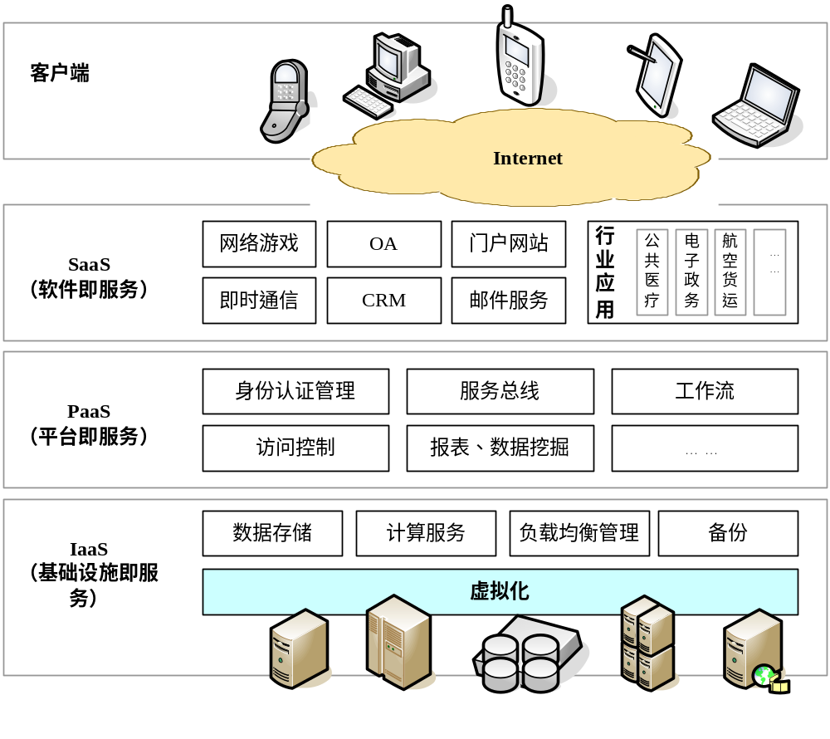
云计算层次结构图
网络工程技术的新发展
P20

Slide 65

作业
《网络工程原理与实践》（第3版）
胡胜红、陈中举、周明 编著
人民邮电出版社 2013年4月
P30

